Slide 1
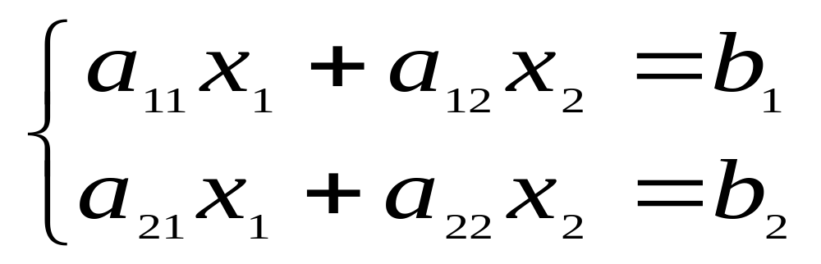
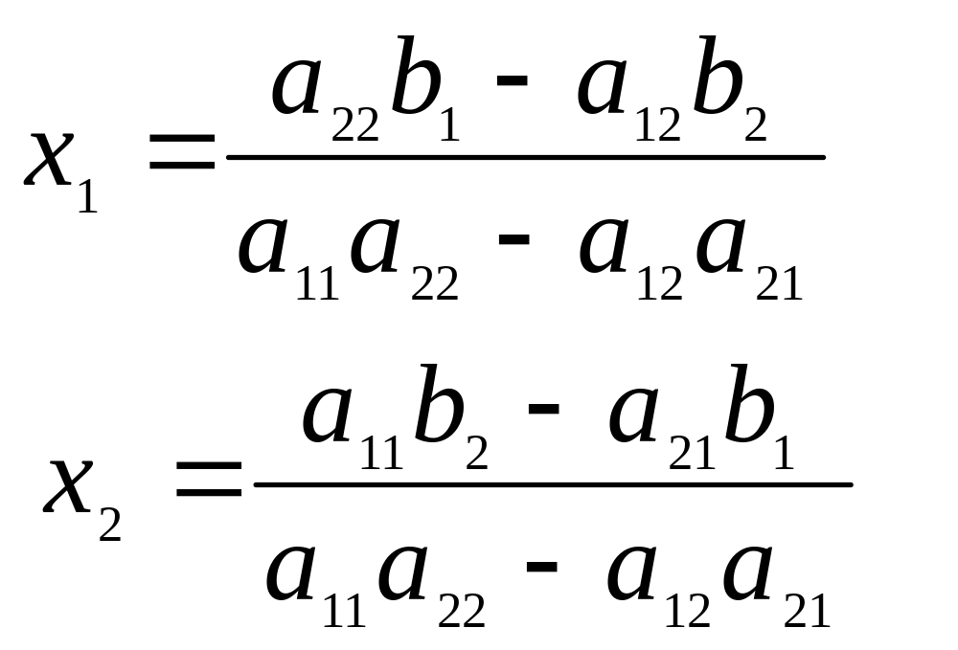
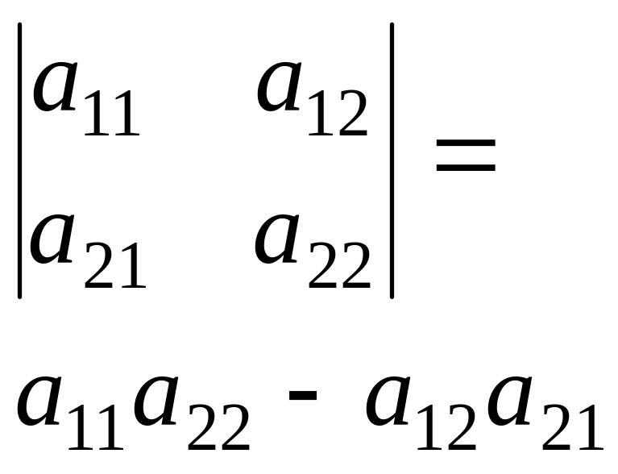
行列式概念的引进

Slide 2
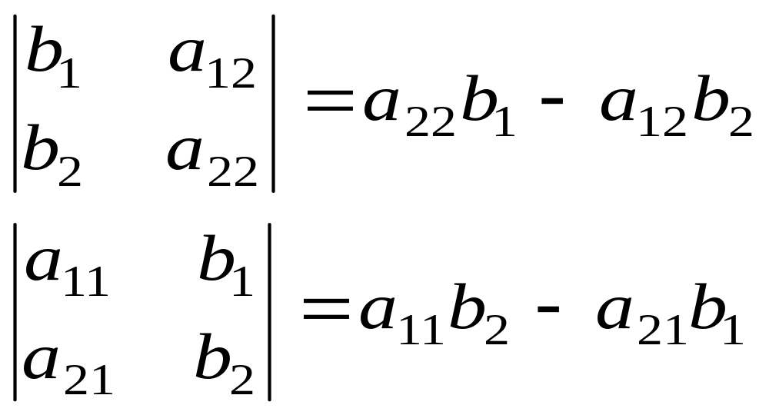
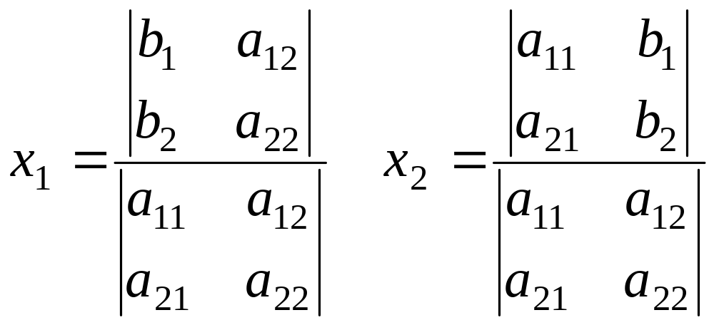

Slide 3
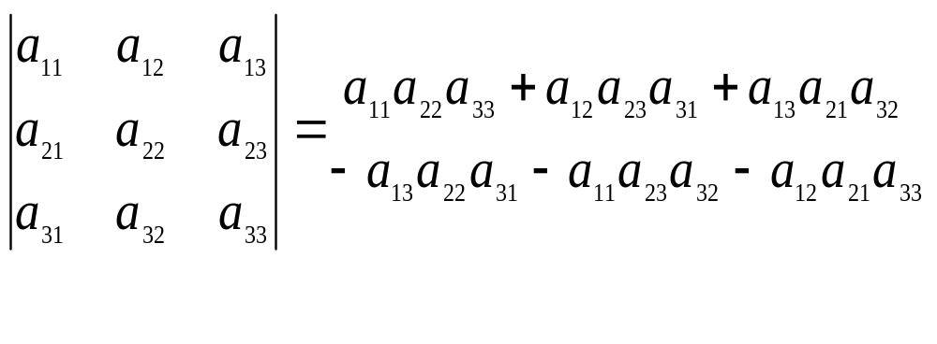
有两种方式确定三阶行列式的计算公式。
一是利用对角线法则或称“沙流氏规则”。
二是利用二阶方阵的行列式。

Slide 4
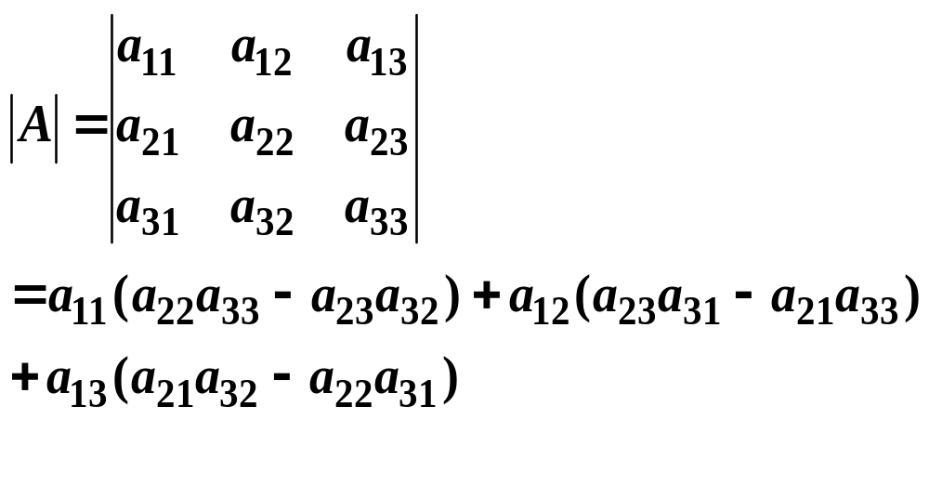
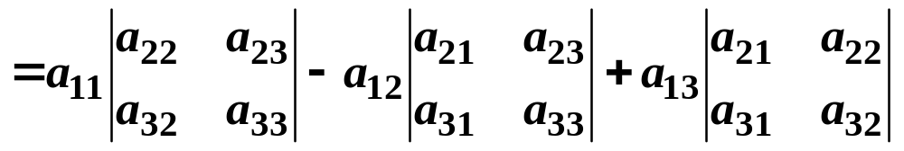

Slide 5
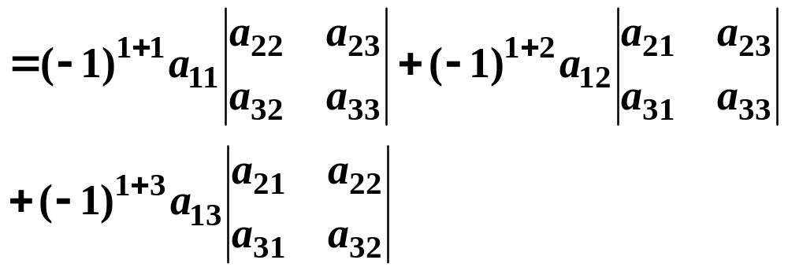
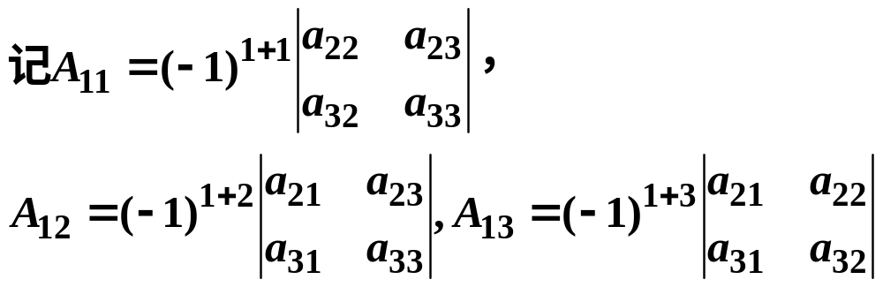

Slide 6
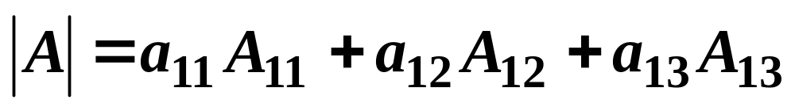
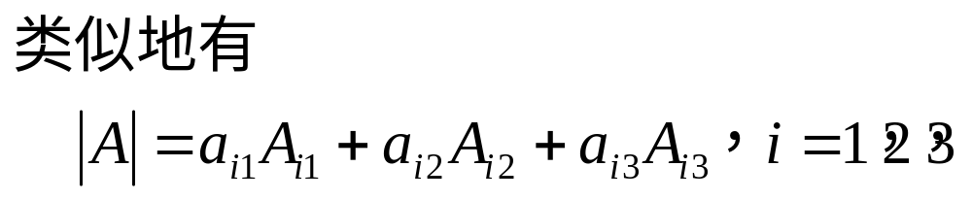
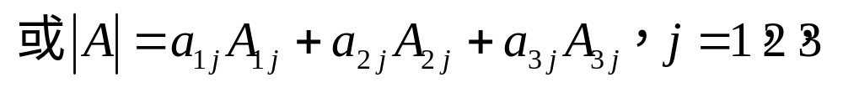
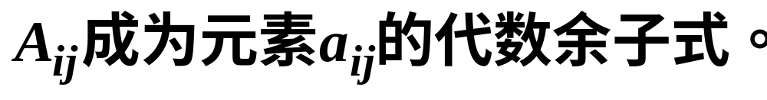
一般地,对n阶方阵 A,有:

Slide 7
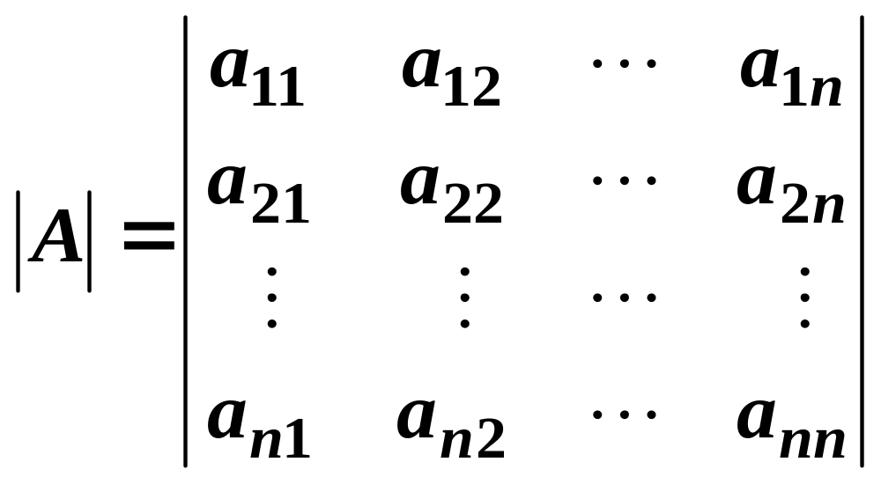
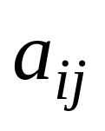
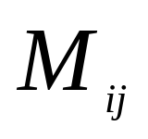
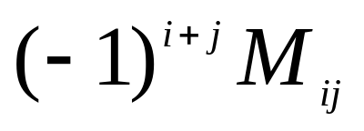
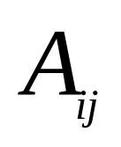
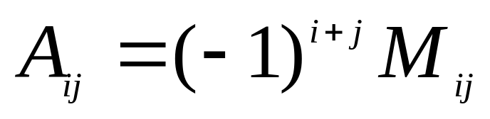
代数余子式

Slide 8
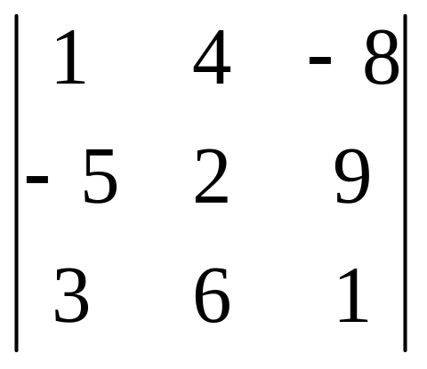
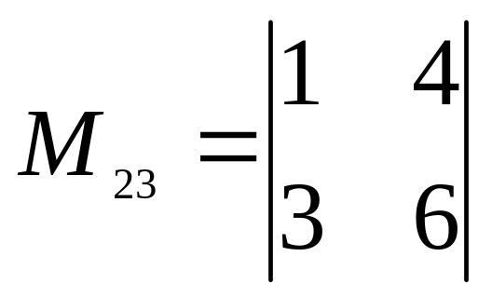
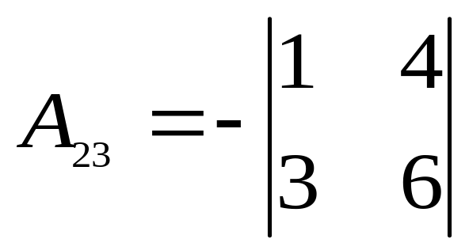
例如3阶行列式
一般地，余子式为

Slide 9
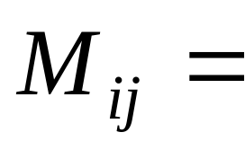
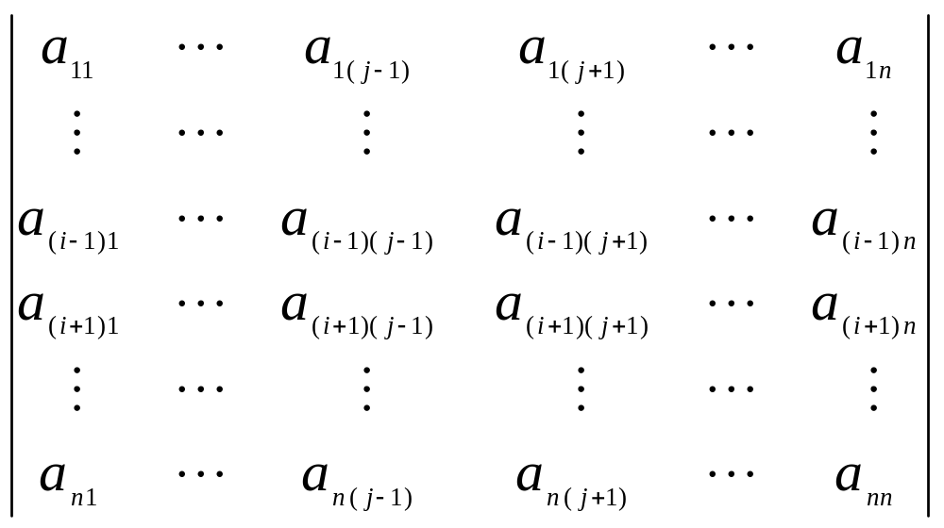

Slide 10
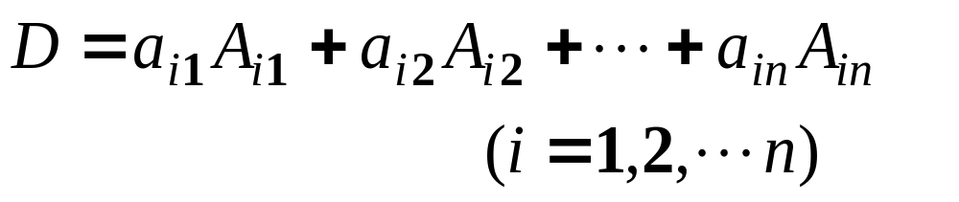
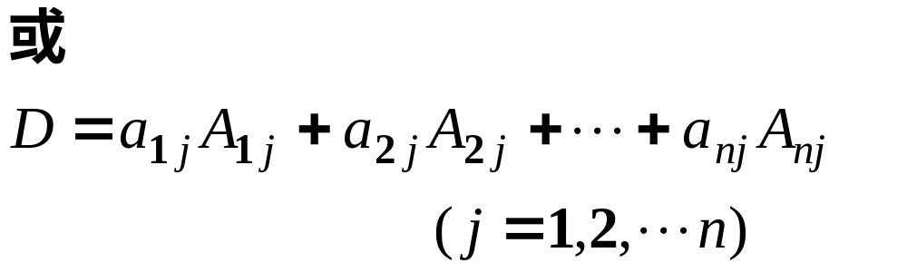

Slide 11

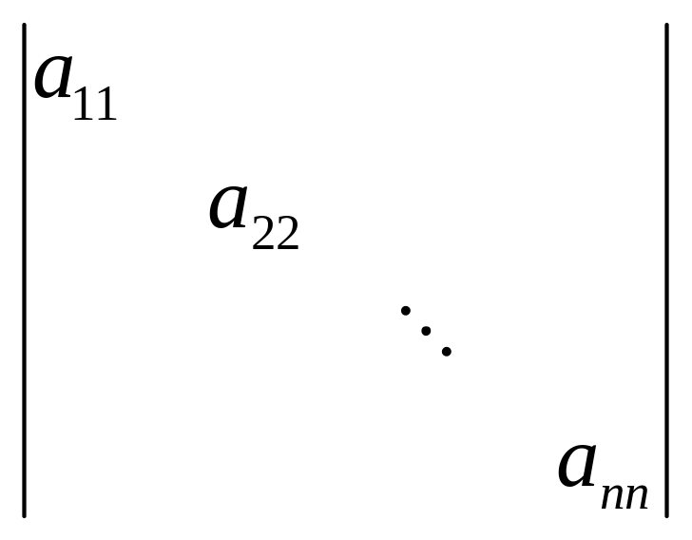
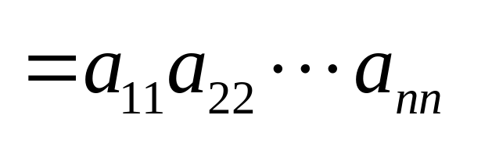
四、特殊行列式 的计算

Slide 12

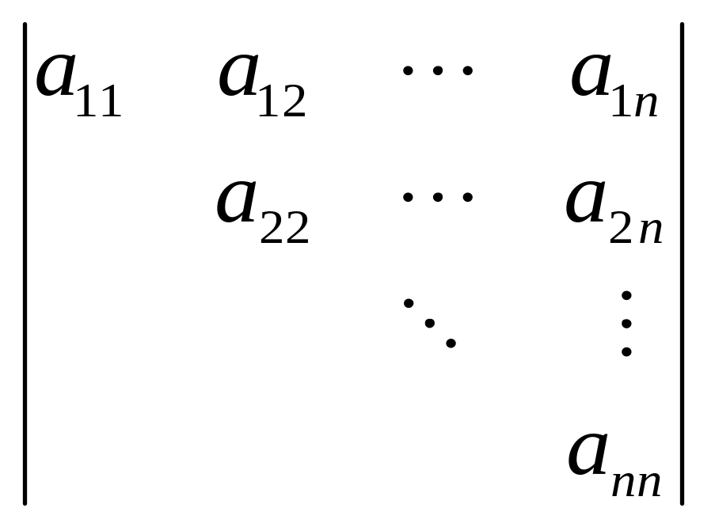
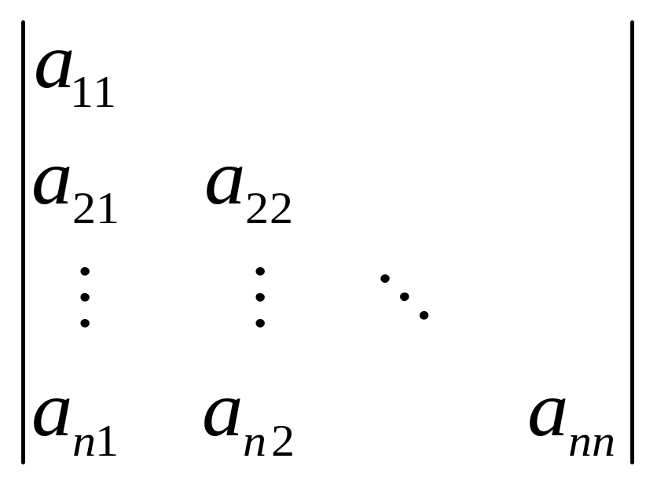
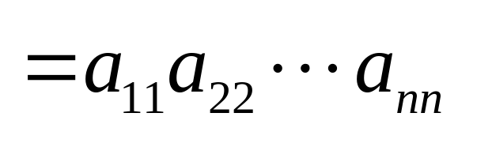

Slide 13

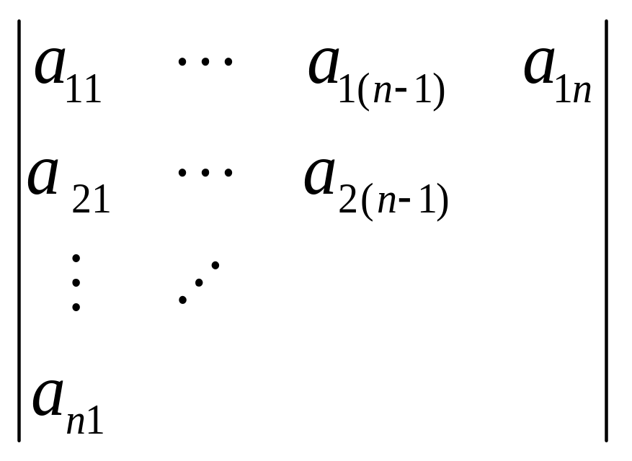
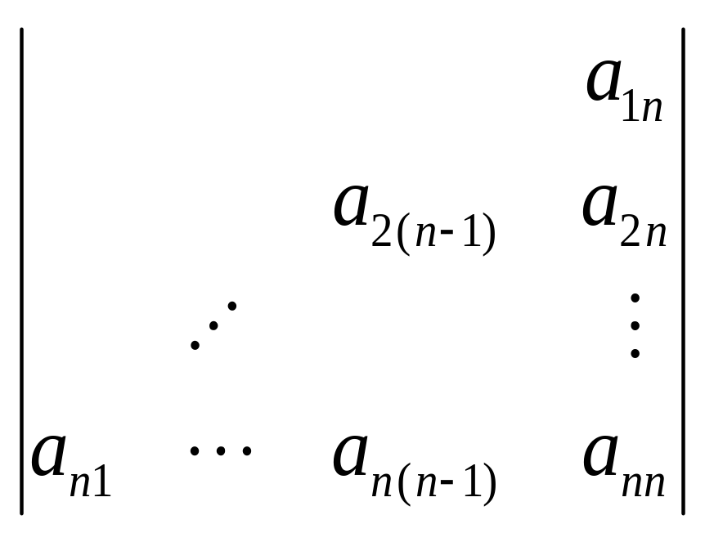
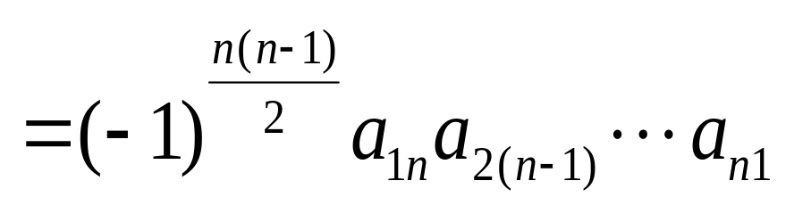

Slide 14

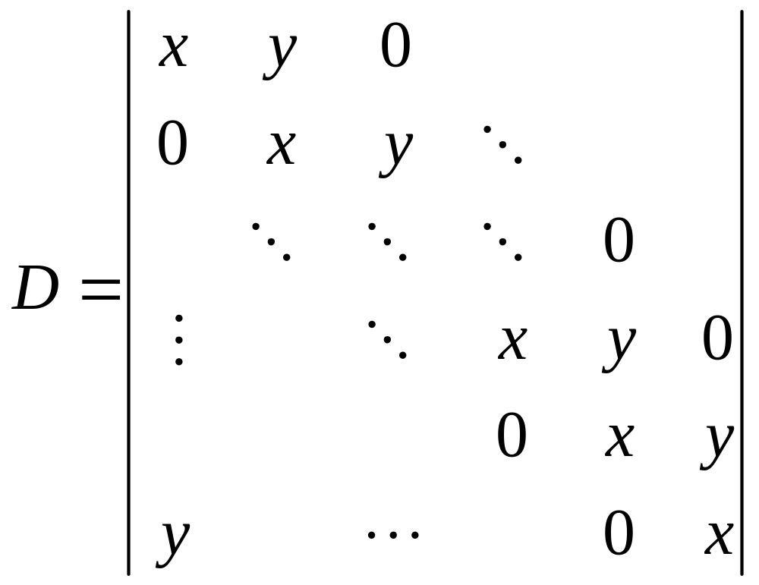

Slide 15

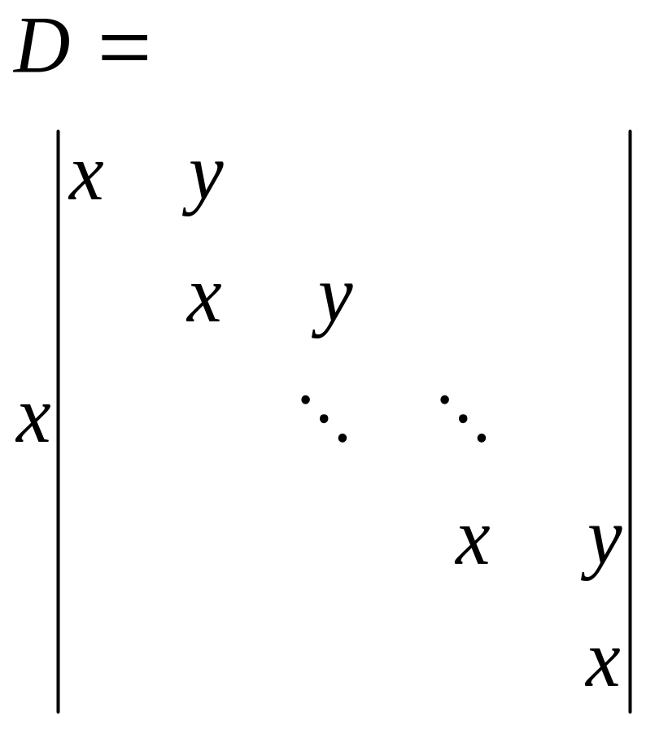
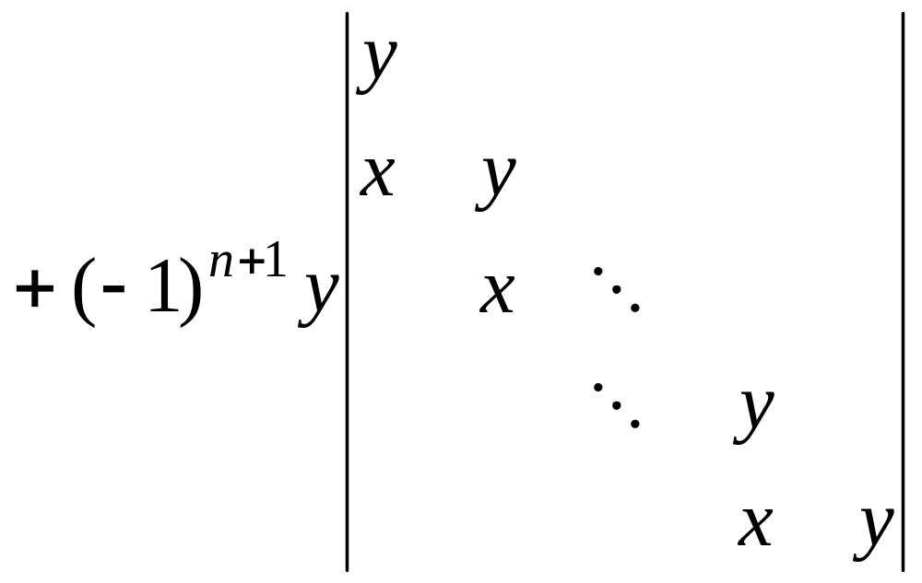
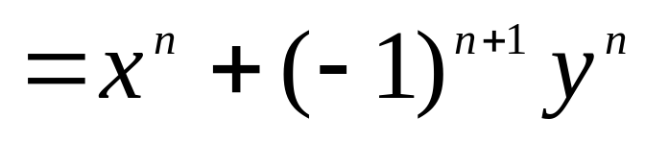

Slide 16
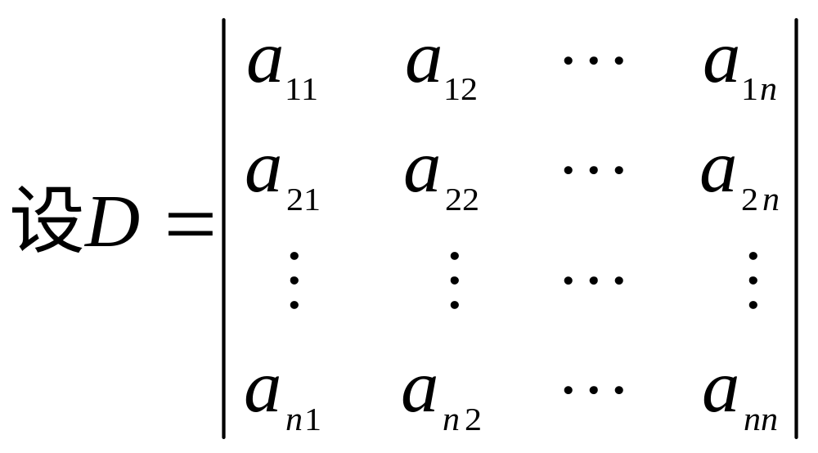

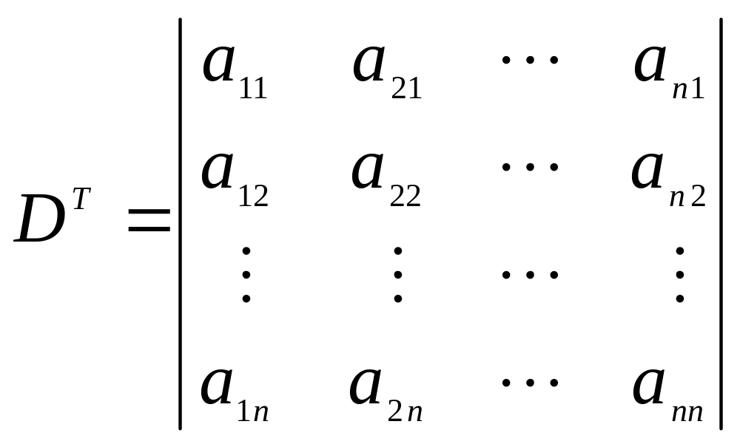
行列式的性质

Slide 17
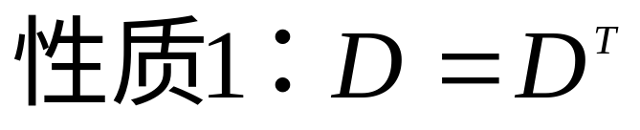
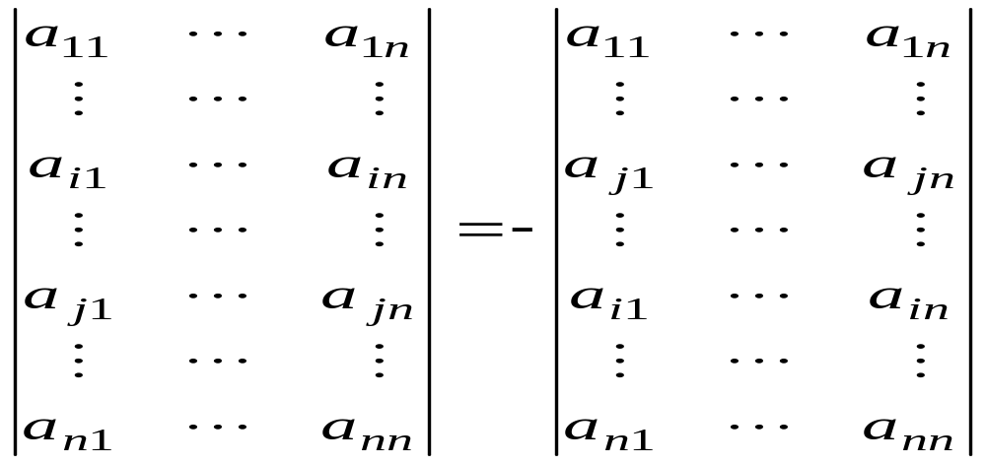

Slide 18
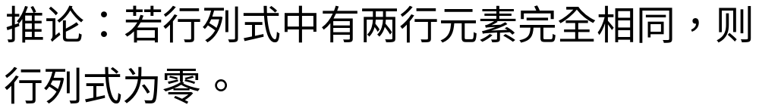
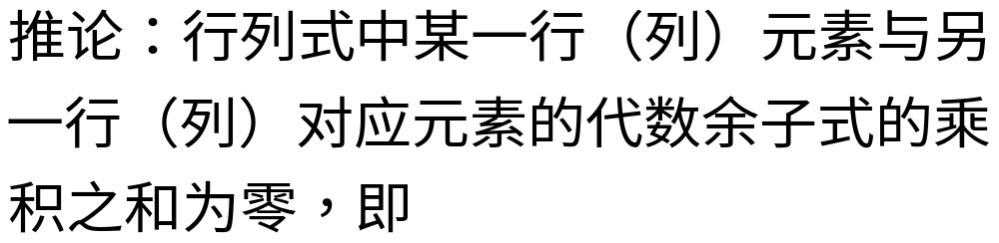
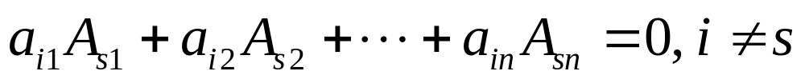
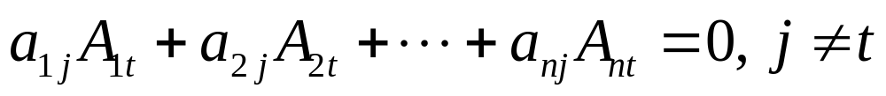
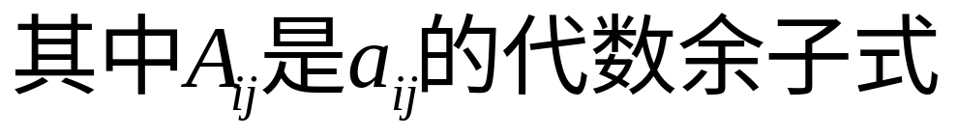

Slide 19
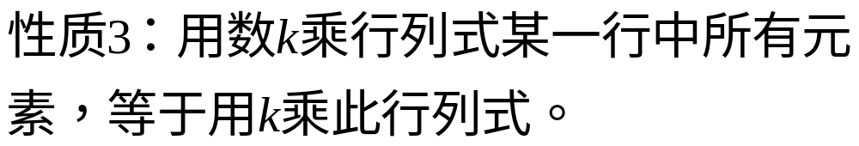
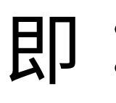


Slide 20




Slide 21




Slide 22



Slide 23


Slide 24











Slide 25









Slide 26






=9

Slide 27

一般地，可以计算

Slide 28




Slide 29

关于范德蒙行列式注意以下三点
1.形式:按升幂排列,幂指数成等差数列.
2.结果:可为正可为负可为零.
3.共n(n-1)/2项的乘积.
对于范德蒙行列式,我们的任务就是
利用它计算行列式,因此要牢记范德
蒙行列式的形式和结果.

Slide 30




如：

Slide 31





Slide 32




Slide 33




Slide 34


Slide 35



Slide 36





Slide 37









Slide 38







伴随矩阵
A的伴随矩阵
??
代数余子式的顺序!
例8:求二阶A矩阵的伴随矩阵.

Slide 39






一个很重
要的式子

Slide 40

考虑方程组

Slide 41


定理1 若方程组 (1) 的系数行列式
则方程组 (1) 有惟一解

Slide 42



其中
要证明这一定理, 需证明两点.一是有解, 二是解惟一, 且为

Slide 43





欲证
是解,只需证明等式
n个式子成立. 整理上式, 得:
为此构造n+1阶行列式

Slide 44


此行列式为零. 将其按第一行展开,得

Slide 45








Slide 46








由
得证。
再证解是惟一的。

Slide 47




Slide 48

定理2 若方程组 (1) 的系数行列式不为零, 则方程组 (1) 有惟一解.
方程组
称为齐次线性方程组.

Slide 49




定理3 若齐次方程组的系数行列式
则方程组有惟一零解.

Slide 50





解：若方程组有非零解,则其系数行列式为零,即
故当
时，方程组有非零解.

Slide 51

例10.

Slide 52

解：

Slide 53


也可用按行或列展开做.
按第一行展开。

Slide 54













